Slide 1


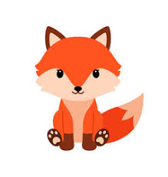

Sisari
Prezentaciju radili:
Sofija Mrdak,
Teodora Derikonjic

Slide 2
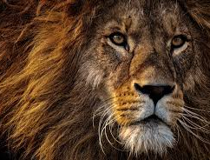
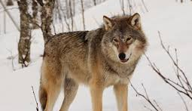
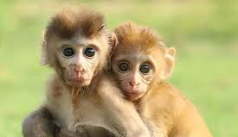
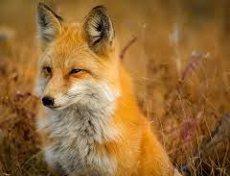

Slide 3
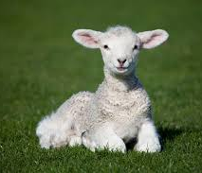
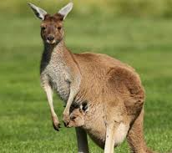
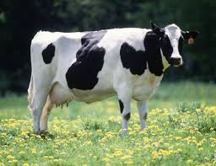
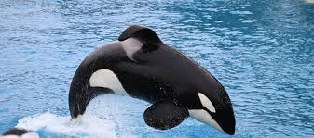

Slide 4

Milica
Sta ima?
Nista, kod tebe.
Nista, evo ja I mama tresemo posteljinu, svuda su dlake. Mojoj macki bas dosta otbadaju . Ne znam zasto.
I mojoj macki se to desava, ali ni ja ne znam zasto. Bas cu da nadjem na internetu, pa ti saljem.

Slide 5



Zasto mackama opada dlaka

Slide 6

Linjanje ili opadanje
dlake
Kod sisara
Linjane je periodicno odbacivanje dlake. Najcesce se desava 2 puta godisnje. Ako se vas
ljubimac linja ne brinite nece ostati “celav” dlaka ce mu ponovo porasti.
Najbolje je da vaseg ljubimca u tom periodu cesljate svakog dana, tako ce manje dlaka
Ostajati na tepihu ili posteljini.

Slide 7
Milica
Vidis to je normalno, a ja sam se prepala
Da, ali mene bas zanima da saznam nesto vise o sisarima
Dodji danas kod mene pa cemo zajedno istrazivati
U redu. Vidimo se

Slide 8
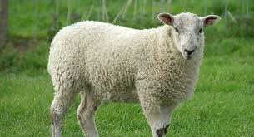
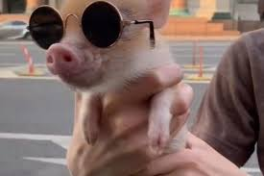
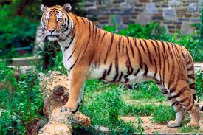
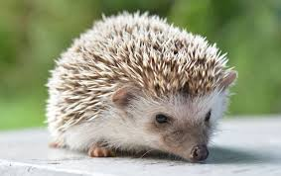
Sisari
Dlake sisara se razlikuju.
Ovce imaju dugu I
meku dlaku, poznate
kao runo.
Krzno tigrova obrazuju
Kratke I meke dlake.
Rijetke I ostre
dlake imaju
Svinje.
Jez ima dlake
Transformisane
u bodlje.
Dlake imaju ulogu u odrzavanju tjelesne temperature.
Nekim vrstama cak sluze I za komunikaciju.
Kada se nakostrijese, isto kao da vam govore “ne prilazi”.

Slide 9
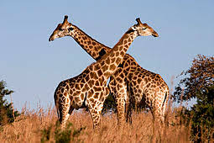
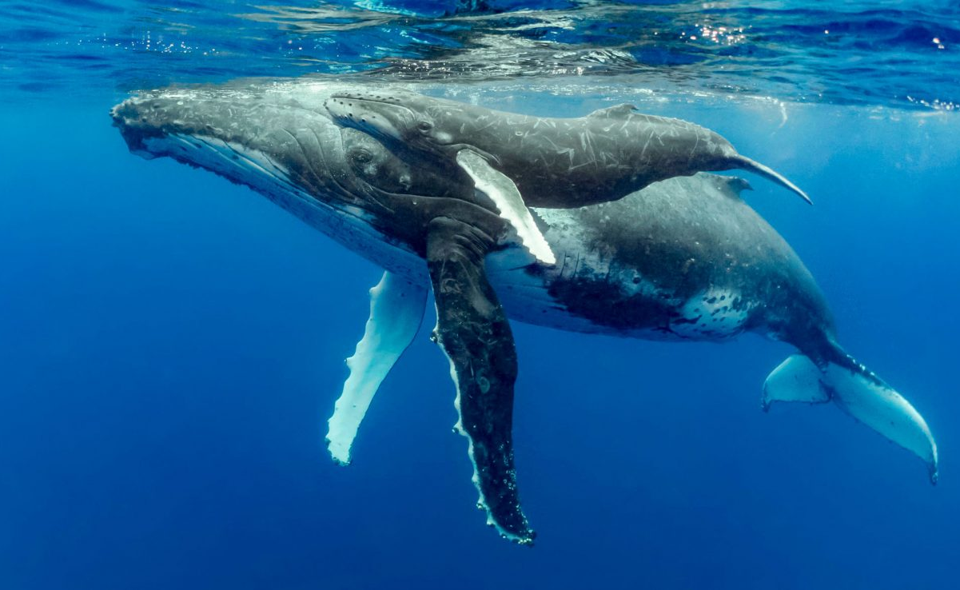
Zirafa je najveci kopneni sisar
A kit najveci morski sisar

Slide 10

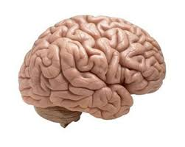
Mozak kod sisara
Covjek se smatra najinteligentnijim sisarom, jer ima mogucnost govora.
Inteligenciju zivotinja je teze procijeniti, zato su naucnici izmislili testove da bi provjerili
sposobnost zivotinja da uce I pamte, da razumiju brojeve, da resavaju neke probleme….

Slide 11
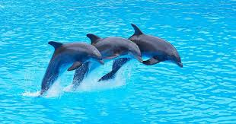
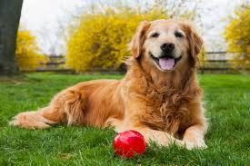
Kroz ta istrazivanja otkrili su:
Da kit vidi sebe u ogledalu
Delfini brinu o povrijedjenim clanocima svog jata
Postoje I psi koji umiju da racunaju, prepoznaju slova…

Slide 12
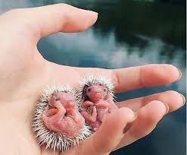
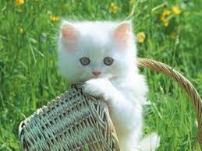
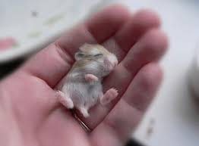
Mlijecne zlijezde
Sisari su jedine zivotinje koje imaju mlijecne zlijezde. Njihova uloga je lucrnje mlijeka,
kojim se hrane mladunci.

Slide 13
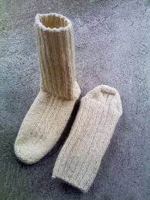
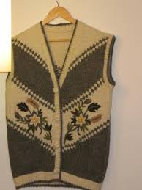
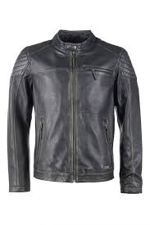
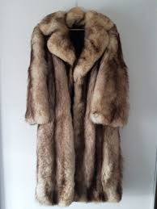
Znacaj sisara
Sisari su vazni clanovi lanca ishrane.
Mnoge vrste su hrana covjeku.
Gaje se I zbog dlake, koze I rogova.
Koza nekih sisara koristi se u koznoj industriji.

Slide 14
Ugrozene vrste sisara
Gotovo da se 15 % sisara na područuju Evrope smatra ugroženim, svaka šesta vrsta.
Na Evropskom kontinentu živi 231 vrsta sisara. Prema podacima 9 procenata nalazi se pred istrebljenjem.
Istraživanja su pokazala da najveći problem nestanka i ugroženosti vrsta predstavlja zauzimanje i degradacija (zagađenje) staništa, trovanja, prekomerna eksploatacija i klimatske promene.

Slide 15
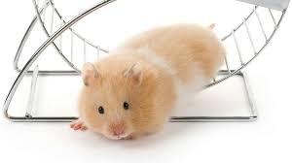
Da li je covjek sisar?
Dok su sisari maladuncad, cime se hrane?
Kakvu korist mi imamo od sisara?
Ako imamo macku za kucnog ljubimca, sta sve mozemo da joj damo da jede?

Slide 16
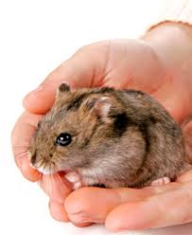
Hrcak
*Na nemačkom se hrčak zove „hamstern“, a prevof te reči znači „ostava“, što je ujedno jedno od omiljenih mesta hrčkova.
*Hrčak je glodar čije je naučno ime „Cricetinae“.
*Sirijski hrčak je najpopulariji hrčak ljubimac. Poznati su po svojoj pitomosti i uživaju da se drže u ruci.
*Pvri hrčci potiču iz Sirije.
*Sa adekvatnom negom i pažnjom, hrčci mogu živeti 2-3 godine.
*Hrčci uglavnom spavaju danju, a aktivni su noću. Iz tog razloga, nemojte buditi svog ljubimca tokom dana dok spava. Vreme za igru ostavite kasno popodne ili predveče.

Slide 17
Hrčak voli interakciju sa svojim vlasnikom i obožava kada je pušten van kaveza da se igra. Mogli bi ograditi bezbedan prostor za igru za Vašeg ljubimca kada je van kaveza.
Hrčci su inteligentne životinjice koje mogu naučiti da se odazivaju prema imenu kojem im date. Mogu čak naučiti da dođu do Vas kada ih pozovete.
Zubići hrčka neprekidno rastu. Zbog toga, neophodno je obezbediti dovoljno igračkica za glodanje kako bi se dužina zubića održavala.
Hrčci su veoma uredne životinje, i iz tog razloga nuždu vrše na jednom do dva mesta. Potrudite se da ta mesta redovno čistite.
Hrčci su veoma brzi trkači. Oblik i veličina zadnjih šapica omogućavaju im da trče i unazad.
Pošto hrčci po prirodi vole da se skrivaju, u kavez za hrčka postavite kućicu za hrčka koja će mu omogućiti tu potrebu.
*Hrčci imaju džepiće unutar obraza koje koriste za skladištenje hrane. Tu hranu potom odnose na svoja tajna mesta, jazbine i skrovišta, gde je skladište.

Slide 18
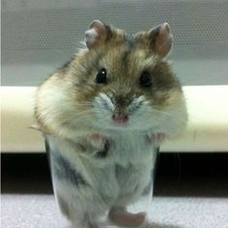
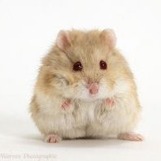
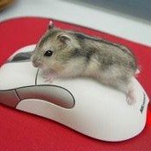
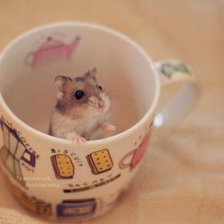

Slide 19
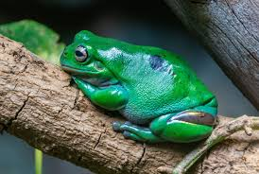
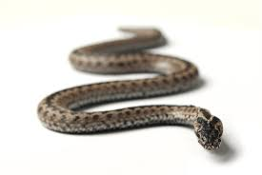
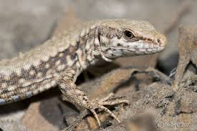
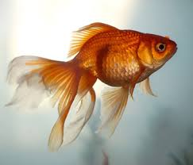
Prekrizi uljeza
Macka
Kengur
mis
zaba
Zmija
Kit
Delfin
Krtica
Zirafa
Guster
Lav
Kamila
Vuk
Hrcak
Lisica
Zlatna ribibica

Slide 20

Hvala na paznji!

